Slide 1
Informatika pro ekonomy II
INM / BPNIE - BKNIE
Práce s makry

Slide 2
Makra
Makrem rozumíme předem definovanou činnost (procedura nebo funkce).
Jedná se o činnost, kterou jsme jednou vytvořili a následně ji můžeme opakovaně používat.
Výhoda spočívá v tom, že postup, který jsme vytvořili se zpravidla skládá v vícero kroků. Pokud jsme tento proces uložili (zapamatovali si) jako makro, můžeme ho nyní opakovaně používat vyvoláním jediného příkazu, kterým je námi vytvořené makro.
Technicky je makro aplikace napsaná v programovacím jazyce Visual Basic for Applications (VBA) - jazyk používaný v MS Office.
Práce s makry je tedy analogická jako při použití ve Wordu. Rozdíl spočívá především v typech objektů a jejich vlastnostech, se kterými v jednotlivých aplikacích pracujeme.

Slide 3
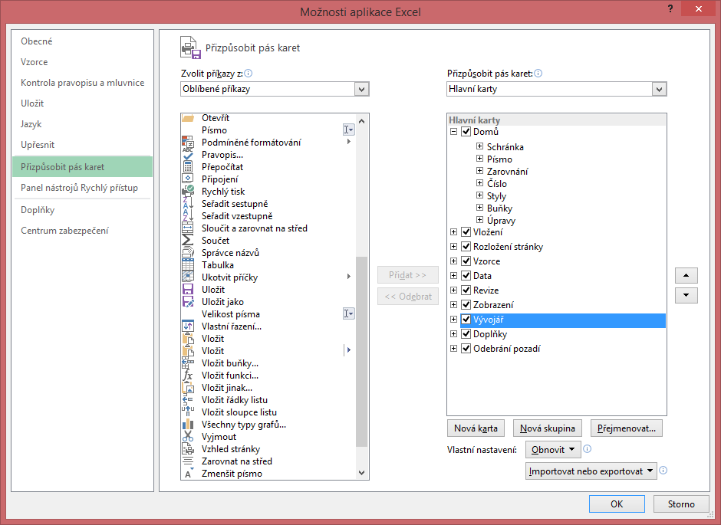
Makra
Práci s makry podporuje karta „Vývojář“, kterou si aktivujeme přes nabídku Soubor – Možnosti – Přizpůsobit pás karet:

Slide 4
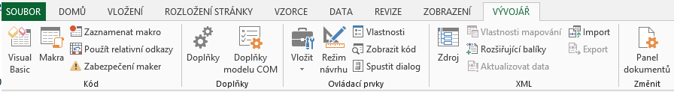
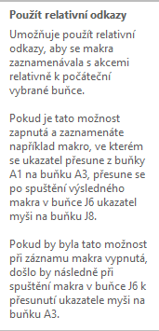
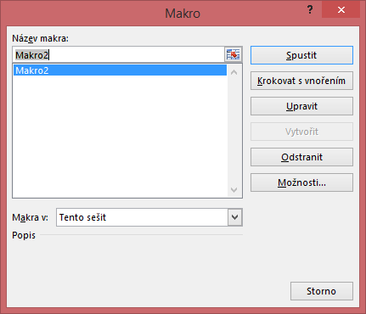
Makra
Karta Vývojář:
Spuštění Visual Basic Editoru
Zobrazí seznam maker

Slide 5
Makra
Příklad 1: (bez relativních odkazů)
Zadání: Od aktivně přepnuté buňky vymazat obsah 4 buněk (vpravo + 2 pod)
Řešení: Přepnout se na první buňku – Zaznamenat makro – vybrat 4 buňky – Delete – Zastavit záznam
Výsledek v kódu VBA:
Sub Makro1()
' Makro1 Makro
Range("I18:J19").Select
Selection.ClearContents
End Sub
Pozn.: Vždy se vymaže obsah při tvorbě makra vybraných buněk (I18:J19).

Slide 6
Makra
Příklad 1: (s relativním odkazem)
Zadání: Od aktivně přepnuté buňky vymazat obsah 4 buněk (vpravo + 2 pod)
Řešení: Přepnout se na první buňku – Zaznamenat makro – Použít relativní odkazy -Vybrat 4 buňky – Delete – Zastavit záznam
Výsledek v kódu VBA:
Sub Makro2()
' Makro2 Makro
ActiveCell.Range("A1:B2").Select
Selection.ClearContents
End Sub
Pozn.: Vymaže obsah buněk, na které jsem před spuštěním makra přepnut.

Slide 7
Sedmé cvičení
Kontingenční tabulky a kontingenční grafy
Práce s makry
Pomocný soubor:
Pomocny_7.xlsx

Slide 8
Makra
Makra - Access

Slide 9
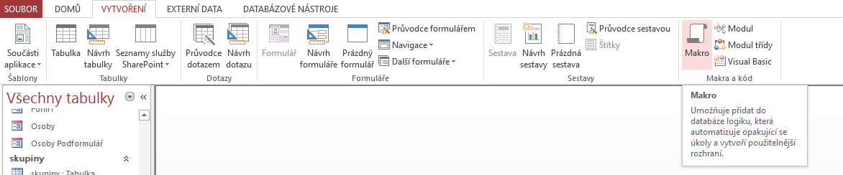
Makra
Tvorba makra:
Příklad 1:
Sestavme makro Otevřít formulář Osoby podformulář:

Slide 10
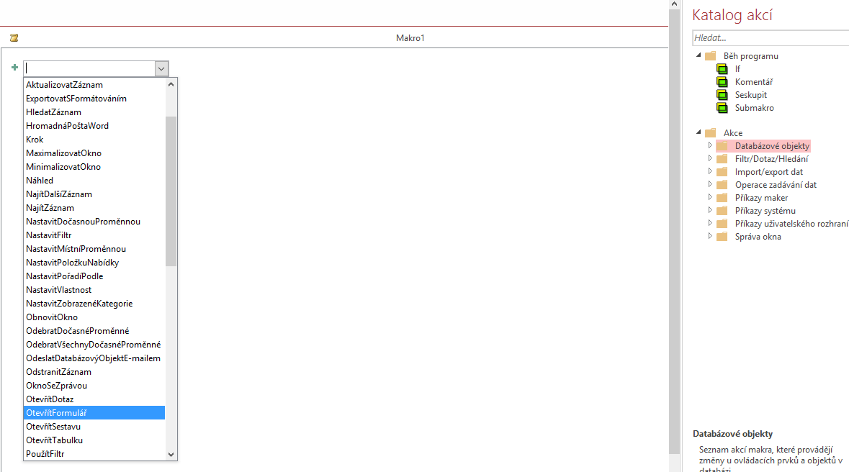
Tvorba Makra

Slide 11
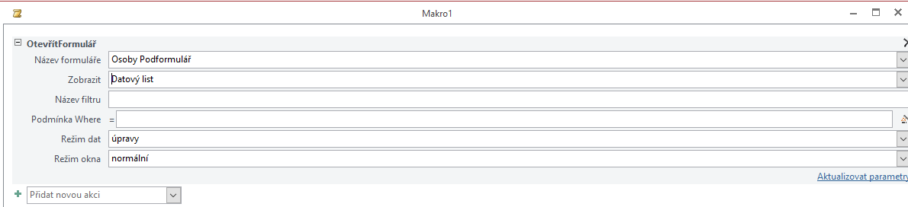
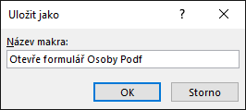
Tvorba Makra
Sestavení události:
Uložení makra:

Slide 12
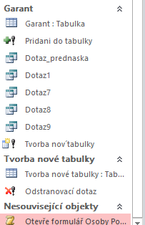
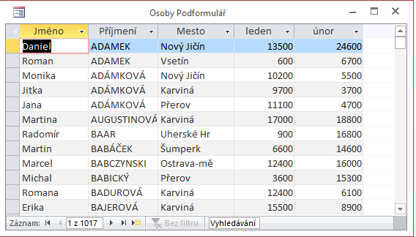
Tvorba Makra
Spuštění makra:
Výsledek:

Slide 13
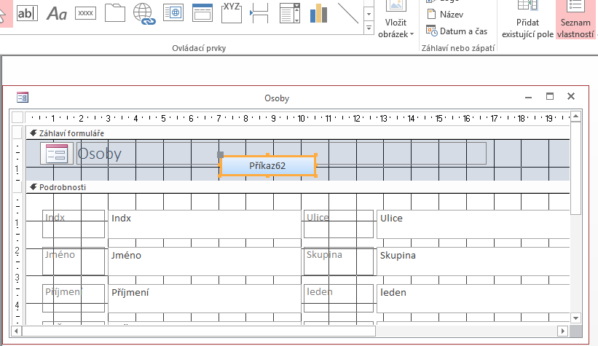
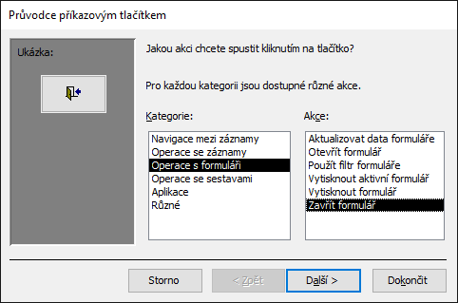
Tvorba Makra
Příklad 2: Do formuláře Osoby vložte tlačítko, které umožní formulář uzavřít.
Řešení:
Další obrázek

Slide 14
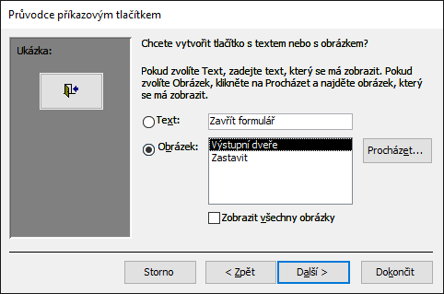
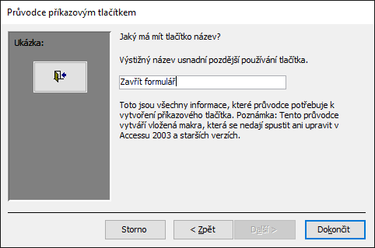
Tvorba Makra
Řešení:

Slide 15
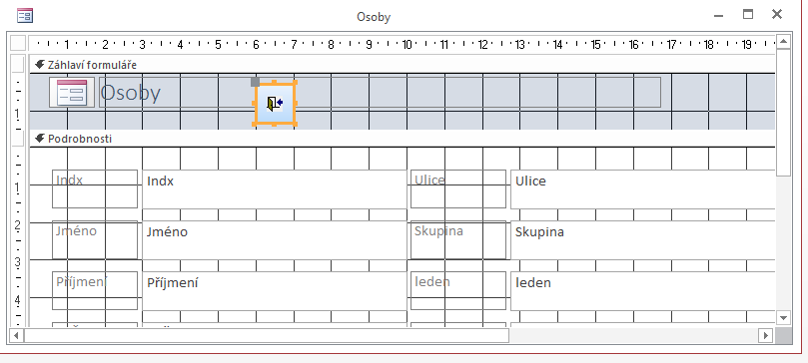
Tvorba Makra
Výsledek:

Slide 16
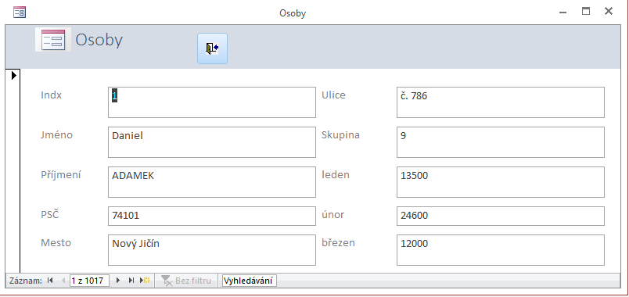
Tvorba Makra
Výsledek:

Slide 17
dvanácté cvičení
Formuláře, makra
Vychází ze souboru db21_predn_180514

